Slide 1
要配慮者利用施設における
避難訓練チェックリスト

Slide 2
はじめに
平成29年の水防法改正において、浸水想定区域内や土砂災害警戒区域内の要配慮者利用施設（市町村地域防災計画に定められた施設）の管理者等は、「避難確保計画の作成」と「避難訓練の実施」が義務化されています。
本チェックリストは、「水害を想定した避難訓練」を効果的に実施するために、自治体から施設への資料提供により避難訓練の促進を図ることを目的としております。
避難訓練チェックリストは、共通訓練【必須】と【選択編】から構成されています。
□共通訓練【必須】：台風発生以降の情報収集から避難開始の判断までを行う訓練
□【選択編】：避難に関する様々な段階の防災行動の訓練
・共通訓練【必須】は、全施設において大切・必要な判断（避難開始）の訓練として、刻一刻と変化しながら流れてくる気象情報等を確認しながら、「施設にとって適切なタイミング」を考えるためのチェックリストとなっています。
・【選択編】は、避難の各段階で必要と考えられる様々な防災行動について、例示等も参考に、いざという時の行動を確認するチェックリストとなっています。各施設にとって大切と考えられる項目を選択して取り組めるようにしております。

Slide 3
避難訓練チェックリスト使用時に「大切にして欲しい心構え」
□目標を定めて（目的を意識して）自分達なりに訓練すること
□災害が起きそうなときの状況をイメージしてみること
□できることから始めること
チェックリストは、水害時に一般的に想定される状況や必要と考えられる訓練項目についてまとめたものですが、各施設の状況（入所者や職員の状況など）に応じて、自分達なりに訓練することが大切です。
いざというときに冷静な判断が出来る人は多くありません。災害時に発生しそうなことを【イメージすること】を意識しながら実施することが重要です。
災害時に必要な対応に、「万能な正解」はありません。また、災害は想定どおりには発生してくれません。「できること」と「できないこと」も、実際に確認してみることが大切です。災害時に必要な対応に、「万能な正解」はありません。また、災害は想定どおりには発生してくれません。「できること」と「できないこと」も、実際に確認してみることが大切です。

Slide 4
段階的に発表される防災情報と『要配慮者利用施設の主な行動』をイメージしてみましょう。
避難訓練の内容を知る
「共通訓練【必須】」を実施する
「選択編」の訓練を実施する
避難訓練計画を作成する
避難訓練実施報告書を提出する

Slide 5
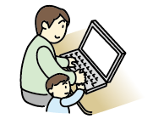
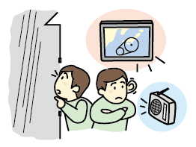
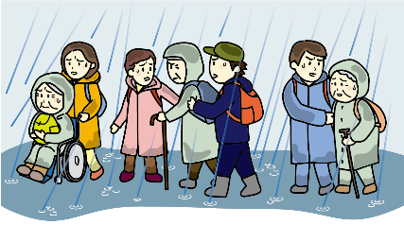
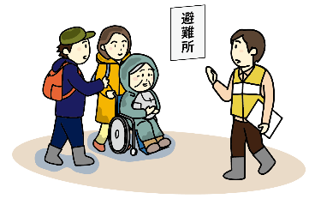
１．段階的に発表される防災情報と
『要配慮者利用施設の主な行動』を
イメージしてみましょう。
情報収集
心のスイッチ
⇒防災モード
避難開始
避難完了
『参考動画』
MLIT channel動画「要配慮者利用施設の避難確保計画の作成について」
【第３部】避難に必要な時間の把握と避難開始のタイミングの判断（約7分）
https://youtu.be/LOMH0sXbCAY

Slide 6
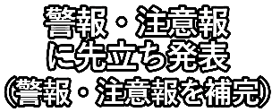
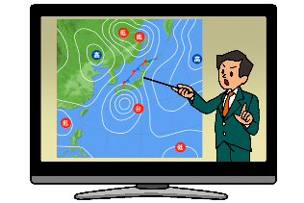
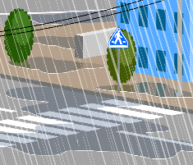
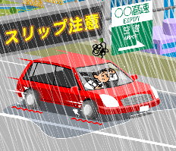
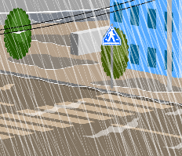
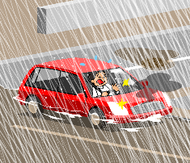
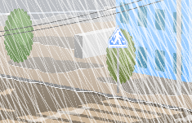
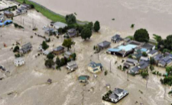
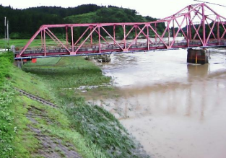
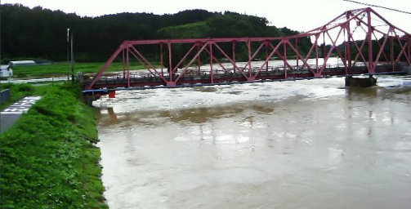
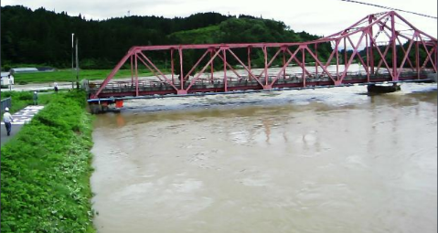
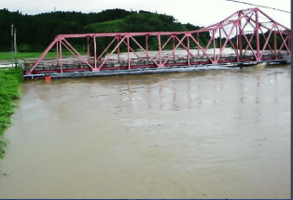
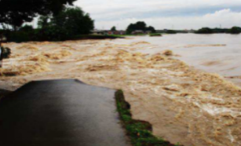
段階的に発表される防災情報と『要配慮者利用施設の主な行動（例）』
警戒
レベル
雨の様子
氾濫情報
〇〇川 〇〇市内で氾濫
きょう午前7時半
〇〇市〇〇左岸付近で氾濫発生
防災
気象情報
川の様子
氾濫発生
避難
情報等
（警報級の可能性）
施設の行動
情報収集
心のスイッチ
⇒防災モード
避難開始
避難完了

Slide 7

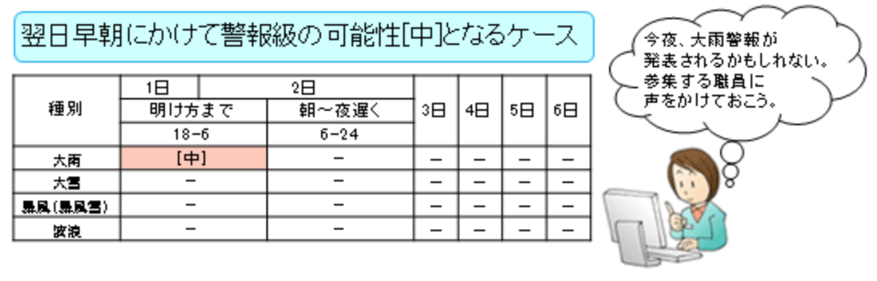
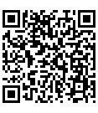
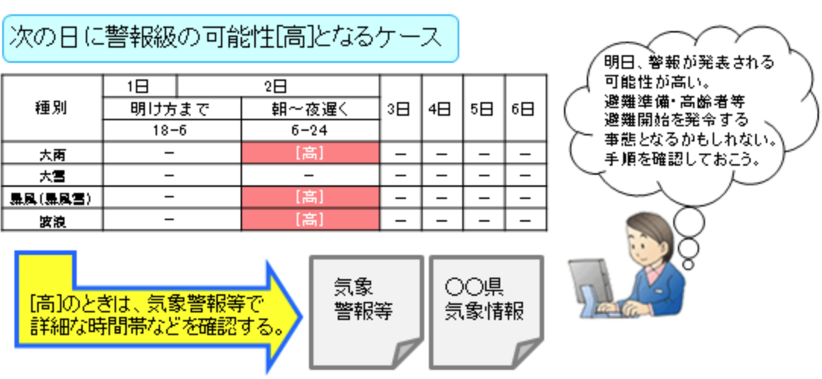
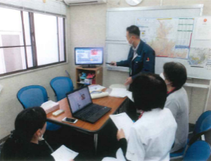
段階的に発表される防災情報と『要配慮者利用施設の主な行動（例）』
【入手する防災情報】
早期注意情報
警戒
レベル
※気象庁ホームページ
雨の様子
防災
気象情報
川の様子
避難
情報等
（警報級の可能性）
【施設の防災イメージ（例）】
施設の行動
◆【避難確保計画】の確認
・ハザードマップ、避難先、避難経路
・避難行動の目安となる防災気象情報等
・市町村からの避難情報等の伝達方法
・役割分担、避難に必要な資器材、備蓄品
情報収集

Slide 8


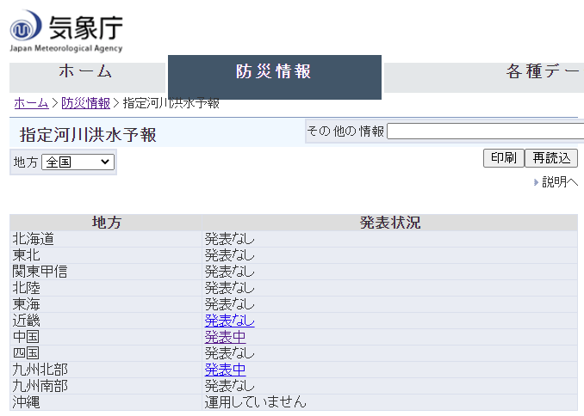
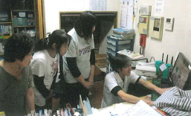

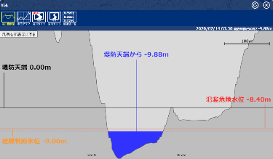
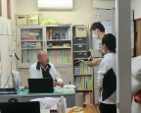

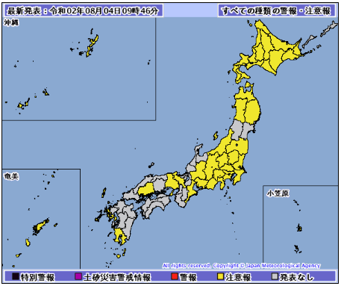
段階的に発表される防災情報と『要配慮者利用施設の主な行動（例）』
【防災情報入手】
【施設の防災イメージ（例）】
警戒
レベル
指定河川洪水予報
◆雨や水位の情報収集
氾濫注意水位に
到達しているし、
雨もやまないので
避難判断水位まで
すぐ到達しそう。
雨の様子
クリック
防災
気象情報
◆施設責任者への報告
川の様子
川の水位が
キケンです
表の黄色：
気象警報 注意報
避難
情報等
施設の体制を整えてください。
避難のための準備をお願いします。
施設の行動
・前日の休園や休業の判断
・従業員の職員参集
・避難のための準備 など
心のスイッチ
⇒防災モード

Slide 9
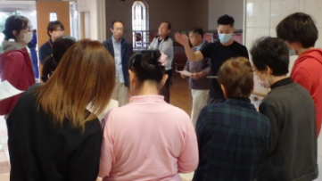
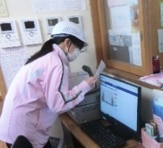
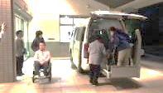

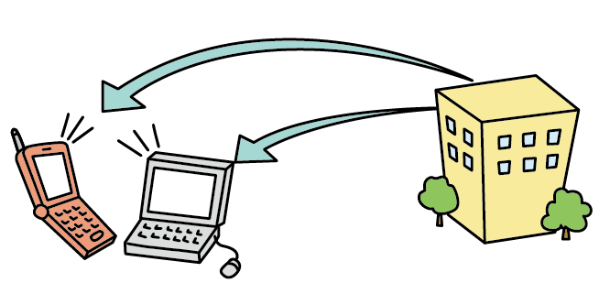
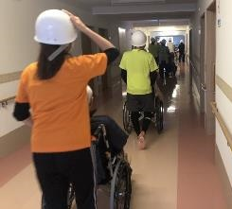
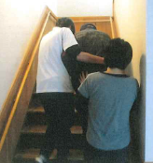
段階的に発表される防災情報と『要配慮者利用施設の主な行動（例）』
【防災情報入手】
【施設の防災イメージ（例）】
警戒
レベル
指定河川洪水予報
◆施設責任者への報告
（氾濫の危険性）
◆避難判断・避難指示
◆従業員への説明
◆館内放送（避難開始）
雨の様子
クリック
避難
開始
防災
気象情報
川の様子
◆立退き避難（水平避難）
表の赤色：
避難準備・高齢者等避難開始
避難
情報等
◆屋内安全確保（垂直避難）
施設の行動
市町村からの
・防災情報メール
・電話、fax など
避難開始

Slide 10
２．避難訓練の内容を知る

Slide 11
避難訓練の内容
避難訓練は、気象情報を確認し、避難判断を行うための「共通訓練【必須】」に加え、【選択編】として、体制を整える 「初動訓練」と避難するための「避難準備訓練」、避難行動を行うための「非常体制訓練」があります。
「共通訓練【必須】」は、避難判断のための重要な訓練ですので、必ず実施してください。
共通訓練【必須】に加え、施設状況に応じて、できる訓練から実施してください。
防災気象情報を入手して
避難判断ができますか。
共通訓練【必須】
【選択編】
初動訓練
①職員参集は対応できますか。
（平日、休日・夜間）
②防災情報を入手し、責任者へ
の報告や職員への指示等は
できますか。
避
③必要な資器材や備蓄品は
準備できていますか。
④避難時に必要な服装の
準備や移動手段の準備は
できますか。
⑤施設内の避難誘導・
移動を円滑にできますか。
⑥安全な施設外の避難先まで
移動できますか。
初動訓練
避難準備訓練
非常体制訓練

Slide 12

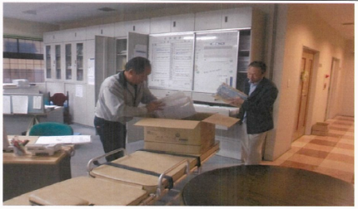
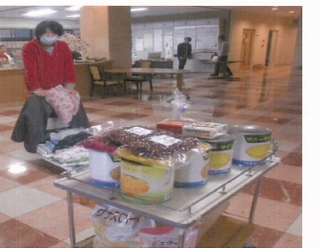

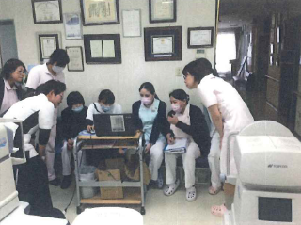
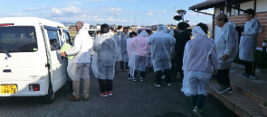
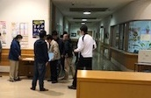
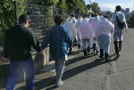
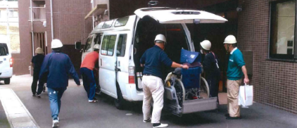
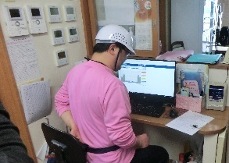

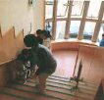
避難訓練のイメージ
【選択編】
共通訓練
避難準備訓練
共通訓練【必須】
初動訓練
避難準備訓練
●管理者及び従業員等にて、
防災気象情報の確認訓練
●管理者等への状況報告訓練
●避難に必要な備品等の確認訓練
非常体制訓練
非常体制訓練
●職員参集訓練
●避難先への移動訓練（立退き避難訓練）
●施設内の屋内安全確保（垂直避難訓練）

Slide 13
３．「共通訓練【必須】」を実施する

Slide 14
避難訓練チェックリストの使い方
◆訓練目標の設定が重要です！
避難は想定しているより時間がかかります。
訓練目標を決め、訓練結果を振り返り、避難計画を見直しましょう。
災害は想定どおりには発生しません。様々な状況をイメージすることが必要です。
避難訓練では、訓練時間を計測し、訓練後の見直しや工夫が重要です。
記載例やヒント集を参考に施設状況に応じた「訓練目標」を設定し、記入してください。
訓練後に結果（目標達成状況）
を記入してください。
訓練の担当者を記入する
施設独自の訓練項目があれば行を追加してください。

Slide 15
避難訓練実施後に振り返りポイント
１．設定した「訓練目標」は達成出来ましたか？
２．訓練でよかったことや得られたことは何でしたか？
３．避難にかかった時間は、事前の見込みのとおりでしたか？
（見直しをする必要はありませんか）
４．改善が必要な施設の体制はありませんでしたか？
５．避難確保計画で見直しや追加が必要な項目は何でしたか？
６．本当に災害が発生しそうになったときに、施設利用者や職員は、助かることができそうでしょうか？
⇒訓練参加者全員で振り返りを実施しましょう！

Slide 16
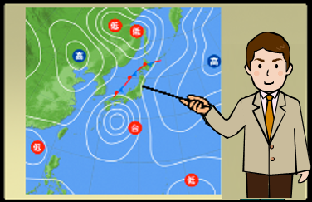
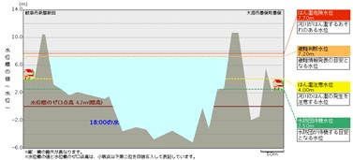
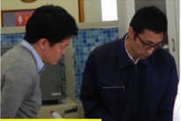
【共通訓練】：防災体制の確認（１）【情報の収集・報告・判断訓練】
実施の有無 | 訓練項目 | 訓練目標 記載例を参考に、各施設で設定して下さい | 担当者 | 結果
□ | ■訓練開始 訓練①：気象情報を収集する ・テレビのｄボタン（NHK）を確認する。 ・気象庁のホームページを確認する。 ・気象台のホームページを確認する。 ・防災情報メールを確認する。 ・市町村ホームページを確認する。 ・ラジオから情報確認する。 | （例）様式３で整理した気象情報について、操作に迷わず円滑に確認する
□ | 訓練②：河川水位情報を収集する ・「川の防災情報」を確認する。 ・河川事務所の水位情報や ライブカメラの情報を確認する。 ・防災情報メールを確認する。 | （例）様式３で整理した洪水予報・河川水位について、操作に迷わずに確認する
□ | 訓練③：責任者に台風や河川水位の情報を報告する ・台風の影響予測を報告する。 ・現状の水位情報を報告する。 | （例）情報収集伝達要員は設定した防災情報を確認後、速やかに責任者に伝える
□ | 訓練④：責任者が「心のスイッチを入れる」判断と 必要な指示を行う ・過去の状況、今後の予測情報を 踏まえ、施設内の防災体制に 移行するための決断を行う。 | （例）職員は様式12に沿った役割を確認する
□
川の水位が
キケンです
施設の体制を
整えてください。

Slide 17
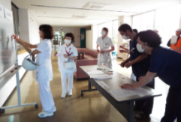
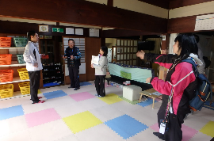
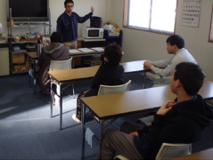
【共通訓練】：防災体制の確認（２）【情報の収集・報告・判断訓練】
実施の有無 | 訓練項目 | 訓練目標 記載例を参考に、各施設で設定して下さい | 担当者 | 結果
□ | 訓練⑤：避難準備・高齢者等避難開始などの避難情報を確認し、責任者に報告する ・市町村ホームページから避難情報を確認する。 ・河川の水位情報を確認し、避難判断水位に達し ていないか、到達するおそれがないか確認 （予測）する。 | （例）情報収集伝達要員は設定した防災情報を確認後、速やかに責任者に伝える
□ | 訓練⑥：責任者が避難開始を判断し、指示を行う ・気象情報、河川水位情報に応じた対応 （様式2）の指示を行う ⇒どのような気象情報、水位情報のとき に、どのような対応をすべきか判断・ 指示することが大事です。 | （例）避難準備・高齢者等避難開始が発令されたら、職員に避難開始を指示する
□ | 訓練⑦：施設利用者への説明を行う。 ・避難訓練を行うことについて、利用者の 状況に応じて、適切な説明を行う。 ⇒移動することを別な表現（散歩など）で 説明することも工夫の一つです） | （例）訓練を行うことの説明をわかりやすく説明する
□
避難情報が
発令されました
避難を開始しますので、車の
手配をお願いします。
避難場所まで
避難します
【訓練時における課題や気づき】

Slide 18
【共通訓練】：防災体制の確認（２）【情報の収集・報告・判断訓練】
【ヒント集】
・常に天気やニュース（特に台風時）をチェックするようにしている。
・大雨が予想される場合は気象情報を近隣施設と伝え合うようにしている。
・インターネットでの情報収集で、ブックマークの登録やデスクトップ上にアイコンを追加するなどにより、簡単にアクセスできるようにしている。
・「川の防災情報」のライブカメラ映像を活用している。
・天気予報確認後、園児の登園を園長が決定し、事前に保護者にメール配信している。
・施設独自に、目安となる河川水位を設定している。（事例紹介参照）
・停電でテレビや携帯等が使用できない可能性を踏まえて、ラジオやトランシーバー等を準備している。
事例：施設独自の水位標を設置して避難判断のタイミングを確認
特別養護老人ホームAは、川沿いに施設があるため、市の協力を得て、 施設前の護岸に水位ラインを引いて、災害対策本部を設置する水位 （警戒水位）と避難行動の開始水位（避難判断水位）を設定しています。 平成25年秋田・岩手豪雨では、この水位標にもとづき避難行動を開始 した結果、施設利用者全員が無事に安全な場所に避難できました。

Slide 19
４．【選択編】の訓練を実施する

Slide 20
■避難に必要な時間の把握
施設の全員で考えてみよう！
■各施設において、どの行動が必要か、それにどれくらいの時間がかかるか考えて下さい。
⇒避難訓練を繰り返すことにより、かかる時間を短縮していきましょう。

Slide 21
■避難における課題把握
■以下の項目について、自分の施設は対応可能かをチェックしてみましょう。
■自施設の水害時における対応能力を分析し、どのような訓練が必要であるかを踏まえた訓練計画を作成することが重要です。
【十分対応出来る：○】
【課題があるかもしれない：△】
対応段階 | チェック項目 | 対応の可否 （○/△を記入）
初動訓練 | ①職員参集はできますか （平日、休日・夜間）
 | ②責任者への報告や職員への指示はできますか
避難準備 訓練 | ③資器材・備蓄品等の確保できていますか
 | ④避難時の服装準備、移動手段の準備 （車いす・担架、自動車等の確保）はできますか
非常体制 訓練 | ⑤施設内の避難誘導・移動はできますか
 | ⑥安全な避難先まで移動できますか
△の項目は、改善の余地が大きい部分と考えられます
⇒できる訓練から実施してみましょう。

Slide 22
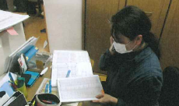
【選択編】
チェックリスト① 初動【職員参集（平日、休日・夜間）】
【訓練内容】：職員参集または待機を判断・指示し、速やかに警戒体制等を確保するために連絡網を活用して適切・迅速な参集訓練を行う。（地震や火災訓練用の連絡網を活用可能）
訓練のポイント
■洪水時は決められた全職員が出勤できるとは限らないため、施設に到着するまでの時間や職員の家庭の事情等を予想して訓練することが重要です。
実施の有無 | 訓練項目 | 訓練目標 記載例を参考に、各施設で設定して下さい | 担当者 | 結果
□ | 不在（休暇中等）職員に連絡し、応援を要請する ・日中に、夜間・休日を想定した訓練を行う ・緊急連絡網を複数パターン用意する | （例）休暇中等の職員に○分以内に連絡が取れる（様式９の確認）
□ | 全職員に連絡をまわす ・SNSグループを活用する ・緊急連絡網を複数パターン用意する | （例）休日に、連絡が職員全員に途切れなくまわる（様式９の確認）
□
【訓練時における課題や気づき】

Slide 23
【選択編】
チェックリスト① 初動【職員参集（平日、休日・夜間）】
【ヒント集】
・職員の入れ替わりもあるため、緊急連絡網を毎年見直しする。
・職員の出勤手段、通勤時間及び連絡方法を把握し、経験者や役職者、機動力のある人や近くに住んでいる等で来所しやすい職員のリストを作成する。
・職員緊急連絡先を印刷して日頃から携帯する。
・緊急連絡先は、自宅ではなく携帯番号で登録する。
・緊急連絡網を複数パターン用意する。
・緊急連絡網として、SNSのグループ機能を活用する。
・悪天候の予想時は、所長、リーダー等が施設に泊まることで対応する。
・入居者に対して宿直員数が少ない場合、近隣の経営者宅に連絡するルールとする。
・災害時に自分や家族と入居者の優先対応に関するルールづくりをする。
・日中に、夜間を想定した電話連絡を訓練する。
・夜間の少ないスタッフでの避難対応や他スタッフとの連携を訓練する。
・訓練で、あえて応答しない職員を設定して、連絡がまわるかどうかを訓練する。

Slide 24
【選択編】
チェックリスト② 初動【情報伝達・指示】
【訓練内容】：気象情報等の状況にあわせて、各役割内容の確認・指示・対応を行う。
訓練のポイント
■初動で必要となる取組や体制・役割を理解する。（計画内容を全従業員で理解する⇒職員教育）
■管理権限者（代行者）は、報告された情報の職員への伝達と指示する行動をイメージする。
実施の有無 | 訓練項目 | 訓練目標 記載例を参考に、各施設で設定して下さい | 担当者 | 結果
□ | 初動体制（職員待機やリーダー等）を決定する ・一人複数役をこなせるように訓練時にローテーションする。 | （例）責任者は参集状況に応じた役割分担を判断し、職員に指示する
□ | 通所利用者や外来診療の受入を判断する ・保護者等への連網を活用し、事前連絡を行う。 | （例）責任者は通所利用者や外来受入の可否を判断し、職員に対応を指示する
□ | 早期避難対応の要否を判断する ・重篤者など避難に時間を要する利用者の早めの対応を行う。 | （例）早期避難が必要な利用者（体調管理に特に留意が必要な利用者等）の有無を判断し、適切な対応を指示する
□ | 館内放送の確認 ・トイレ、風呂など、管内放送が聞こえない場所がないか確認する。 | （例）施設館内放送の動作確認（施設内の 聞こえ方に差がないことを確認）
□
【訓練時における課題や気づき】
24
Notes:
24

Slide 25
【選択編】
チェックリスト② 初動【情報伝達・指示】
【ヒント集】
・職員のネームプレートに災害時の役割を明記する。
・一人数役をこなせるように、役割分担を訓練時にローテーションする。
・避難判断時に家庭等の協力を得るための協議や説明を実施する。（下記事例参照）
・可能な場合、入所者を各家庭に一時帰宅させる。
・保護者等への一斉メール配信サービスを利用する。
・避難先の情報・写真をご家族へ事前に提供する。
・利用者の家族と連絡がとれない場合のため、利用者宅の避難場所を整理する。
・緊急連絡手段として、トランシーバーを準備する。
・体調の良くない入所者の早期避難などの避難対応を検討する。
事例：各種警報への対応に関する保護者の理解促進
知的障害者の通所施設Bでは、各種警報への対応について保護者の理解を得るため、 月１回の保護者会で確認するとともに、台風等の予報がでた場合は、前日までに各種警 報への対応に関する書類を作成し、保護者に配布するようにしています。また、施設利用 中に警報等が発表された場合には、電話またはメールにて保護者へ連絡するなど、情報 伝達の体制を整えています。
各種警報に対する対応
○８時前に警報解除された場合
⇒通常通り（給食あり）
○８時～１２時に警報解除された場合
⇒解除１時間後から開所（給食なし）
○１２時以降に警報解除された場合
⇒休業
連絡先○○○

Slide 26
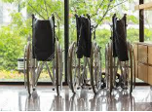
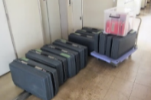

【選択編】
チェックリスト③ 避難準備 【資器材・備蓄品等の準備】
【訓練内容】：利用者の配慮事項等に対応した資器材等の配置や設置等の効率化
訓練のポイント
水害時に使用可能な保管場所や状態にあるかを確認する。
土のうの作成や止水板の設置など、通常業務で行わない項目は、継続的な避難訓練の対象とし、短時間での対応が可能な体制構築を図る。
実施の有無 | 訓練項目 | 訓練目標 記載例を参考に、各施設で設定して下さい | 担当者 | 結果
□ | 資器材、備蓄品等の確保 ・車いす・担架、備蓄品等は日頃から 確認出来る場所に配置する。 ・各居室に非常時持ち出し袋（お薬手帳、 薬など）を配備する。 | （例）利用者に必要な備蓄品・携行品の種類・量を迅速に確保する
□ | 資器材・備蓄品等の移動 ・場所をわかりやすい所に置き、避難の時短 を図る。また、すぐ動かせるようにしておく。 | （例）必要資器材を上層階に○分で（○名で）移動する （例）備蓄品を避難先への搬送用に車に○分で積み込む
□ | 土嚢や止水板の設置 | （例）玄関に○分で設置する
□ | 備蓄品（水・食料）の実食 | （例）災害時用の備蓄食料品の味の確認や食べ方を理解する
□ | 利用者の情報を適切に管理 ・1・2週間に１度はカルテを出力する。 | （例）停電時にも利用者の情報が確認できる
【訓練時における課題や気づき】
26
Notes:
26

Slide 27
【選択編】
チェックリスト③ 避難準備 【資器材・備蓄品等の準備】
【ヒント集】
・資器材（車いす・担架など）、備蓄品等は日頃から確認出来る場所に配置する。
・各居室に非常時持ち出し袋（お薬手帳、必要な薬など）を配備する。
・薬の備蓄と処方薬情報の持ち出しファイルの準備をしている。
・避難先に備蓄品を置いてもらえるよう協議する。 （下記事例参照）
・数年保管可能な水や食料の備蓄や屋上への飲料水用タンクを設置する。
・土のうと運搬用のカートを備蓄する。
・カセットコンロや発電機を確保する。発電機は定期的に試運転する。
・1・2週間に１度はカルテを出力する。
・トイレ、風呂など、管内放送が聞こえない場所がないか確認する。
・備蓄品を使用期限前におやつとして実食している。
事例：複数の施設間で備蓄品を共有
特別養護老人ホームCでは、施設の備蓄倉庫とは別に、避難場所にも備蓄品を 備えています。また、「社会福祉施設災害支援ネットワーク」の体制を地域で構築 しており、施設間で備蓄品を共有できるような協定を結んでいます。
Notes:
27

Slide 28




【選択編】
チェックリスト④ 避難準備 【移動に向けた事前準備】
【訓練内容】：移動手段の確実な準備・確保と、移動開始までを短縮化するための段取りの確認
訓練のポイント
日頃から、携行品の保管や避難用の資器材の設置場所等、災害時の避難準備時間の短縮化や対応の効率化に繋がる工夫を考える。
実施の有無 | 訓練項目 | 訓練目標 記載例を参考に、各施設で設定して下さい | 担当者 | 結果
□ | 避難誘導班の体制確認 ・利用者ごとの役割分担を確認する。 | （例）避難誘導班の体制と担当ごとの役割分担（様式12）を確認する
□ | 利用者の所在・状況確認 ・日常の利用者の状況チェックをより短時間で実施する | （例）利用者の所在や状態、安否状況等を○分で（○名で）確認する
□ | 利用者の事前準備 ・着替え、車椅子への移動、早めの食事などを行う。 | （例）利用者の着替えを○分で行う
□ | 施設内の移動手段の確認 ・各居室に避難経路を貼る。 | （例）車いすや担架等の資器材を確保する （例）エレベータの状況や機械室を確認する
□ | 施設外の移動手段の確認 ・避難車両の乗車割り当て表を作成する。 ・避難者の引き取りチェックリストを作成する。 ・保育園の応援（ボランティア）隊を確保する。 | （例）避難移動用の自動車を必要台数確保する
□
【訓練時における課題や気づき】
28
Notes:
28

Slide 29
【選択編】
チェックリスト④ 避難準備 【移動に向けた事前準備】
【ヒント集】
・各部屋に車椅子や懐中電灯を配置する。
・車椅子などの場所をわかりやすい所に置き、避難にかかる時間の短縮を図る。
・各居室に避難経路を貼る。
・玄関に全入居者の提供薬剤や携行品のリュック等を設置する。
・移動用の車（園バス）を常に置いている。
・公用車をあえて車庫にしまわず玄関先に駐車する。
・避難車両の乗り込み用の乗車割り当て表を作成する。（事例紹介参照）
・ガソリンが半分になったら給油する。
・出口に近い場所で作業するようにする。
・避難者の引き取りチェックリストを作成する。
・保育園の応援（ボランティア）隊を確保する。
事例：施設利用者の乗車区分の整理による円滑かつ迅速な搬送
特別養護老人ホームEでは、施設利用者を避難場所まで車両で移送する際に「対応別避難誘導方法一覧表（様式11）」を作成しています。 避難誘導時には、この一覧表にもとづき、施設利用者を「歩行可能」「座位可能」「座位不可」「帰宅」「入院」に区分し、人数を整理したうえで避難誘導要員と搬送車両の割り当てを行い、避難訓練を実施しています。
Notes:
29

Slide 30


【選択編】
チェックリスト⑤ 非常体制【施設内の避難誘導】
【訓練内容】：避難誘導班の責任者は、利用者の避難における配慮事項及び優先度を考慮し、避難誘導班担当者、他の従業員、支援者等への適切な指示を行う。
訓練のポイント
■地震・火災等の訓練を参考に、施設利用者の移動時の配慮事項を確認する。
■避難生活が長期化する可能性も念頭に、避難先の環境を確認する。
■停電等により、施設内の環境も変わる可能性があることも配慮して訓練する。
実施の有無 | 訓練項目 | 訓練目標 記載例を参考に、各施設で設定して下さい | 担当者 | 結果
□ | 避難先の選択 ・施設内の避難スペースを迅速に確保できるようにする。 | （例）避難先（施設内の上層階か施設外か）を迅速に判断し、周知する
□ | 施設内における避難移動 （玄関まで/上層避難） ・1階から2階への避難訓練を実施する。 ・職員が利用者の代役となり、患者の 負担がないように実施する。 ・夜間訓練を夜勤者１人で行い、深夜の避難計画を作成する。 | （例）施設内の移動を○分内で完了する （例）エレベータを利用せずに階段を利用して上層階の避難場所に移動する
□ | 利用者の心身の健康管理 ・利用者ごとの配慮事項を確認する。 | （例）移動中や施設内の避難場所で、利用者の状態を確認する体制を確認する
□
【訓練時における課題や気づき】
30
Notes:
30

Slide 31
【選択編】
チェックリスト⑤ 非常体制【施設内の避難誘導】
【ヒント集】
・1階から2階への避難訓練を実施する。
・避難訓練時に避難に要する時間を計測する。
・避難訓練を通して、入居者の方にも避難方法を覚えていただく。
・引き渡し訓練を保護者と共に実施している。
・夜間の避難訓練を夜勤者１人で行い、深夜の避難計画を作成する。
・その日の係によって避難訓練の担当を決める。
・地域の避難場所となることで、地域の協力を得るようにする。
・訓練で、病院側が患者役をたて、患者の負担がないように実施する。
・消防署から避難訓練用VTRを借用し、「見る訓練」として実施する。
事例：法人施設内で連携した避難訓練を実施
特別養護老人ホームEでは、同じ法人施設を4つのブロックに分け、ブロックごとに連携した避難訓練を定期的に実施しています。
Notes:
31

Slide 32




【選択編】
チェックリスト⑥ 非常体制【施設外への避難誘導】
【訓練内容】：避難誘導班の責任者は、利用者の避難における配慮事項及び優先度を考慮し、避難誘導班担当者、他の従業員、支援者等への適切な指示を行う。
訓練のポイント
■実際の移動には、利用者の負担も大きいことから、職員による代替対応や、平常時の散歩等、訓練による負担の軽減化に留意する。
■一斉避難だけではなく、段階的な避難（グループ分け）など、効率的な避難対応を検討する。
実施の有無 | 訓練項目 | 訓練目標 記載例を参考に、各施設で設定して下さい | 担当者 | 結果
□ | 避難先の選択 ・避難先に事前連絡して訓練を実施する。 | （例）責任者は施設外の避難先を決定し、周知する
□ | 移動経路・移動手段の決定 ・大雨時の状況を踏まえ、避難路・移動手段の事前確認を行う。 | （例）状況を踏まえて移動経路と手段を判断し、周知する
□ | 車両への乗り込み訓練 | （例）手配した車両に○分で乗り込む （例）ピストン移送の乗り込み順番を確認する
□ | リフト車両の操作訓練 | （例）操作可能な従業員数を○名とする
□ | 避難場所への避難移動 ・隣接しているグループ施設や他施設との避難訓練を実施する。 ・他地区の施設との相互受け入れに関する協議を行う。 | （例）施設外の避難先まで、○分で移動する （例）移動経路上の課題（危険要因等）等と対応を確認する
□ | 利用者の心身の健康管理 ・利用者ごとの配慮事項を確認する。 ・引き渡し訓練を保護者と共に実施する。 | （例）移動中（車両内等）や避難先で、利用者の状態を確認する体制を確認する
□
【訓練時における課題や気づき】
32
Notes:
32

Slide 33
【選択編】
チェックリスト⑥ 非常体制【施設外への避難誘導】
【ヒント集】
・避難先に事前連絡して訓練を実施する。
・第３避難所まで避難経路を歩く避難訓練を行う。
・複数の避難所及び避難経路を設定したうえで、大雨時の水位や降雨状況を踏まえた選択判断の“あたり”を事前につける訓練を行う。
・到着した順に利用者を車に乗せて避難場所へ移動する訓練を実施する。
・隣接しているグループ施設や他施設との避難訓練を実施する。
・他地区の施設との相互受け入れに関する協議を行う。
・隣接する会社等と非常時の避難支援や避難の受け入れに関する協議を行う。
・地区の祭りに参加することなどにより、地域とのコミュニケーション強化と災害時の支援ネットワークの構築を図る。
事例：日常時から道順や移動時間を確認
知的障害者の通所施設Ｆでは、いざというときに施設利用者が落ち着いて行動できるように、避難経路を散歩コースに設定し、道順や避難場所を確認しています。また、実際に経路を歩くことで、横断が危険な交差点や交通量の多い道路などを把握し、対策を立てています。 さらに、定期的に避難場所に出向き、施設利用者を環境に慣れさせることで、避難時の抵抗感を低減させるようにしています。
Notes:
33

Slide 34

【参考】地域との連携ヒント
自施設だけの対応力では不足する場合、日頃からの地域との連携が有効となります。
地域と連携している施設の取組を紹介しますので、参考にしてください。
■合同訓練
・地域の人も一緒に訓練に参加してもらっている。
・近隣施設同士で訓練を実施している。
・小学校や中学校と一緒に避難訓練を行っている
■他団体との連携
・地元消防団と連携した訓練を実施している
・隣接会社が非常時に避難を手伝う約束をしている
・自治会と災害協定を結んでいる
・近隣施設への避難訓練の実施（RC２階以上の建物）
・他事業所（同法人）との連携、情報交換、相談
・車での避難の際、バス会社への事前依頼
・近くの高台にあるコンビニの駐車場を避難先とし、 トイレ、水、食料の提供についても依頼している
■地域での協力
・回覧板等で近隣の方と情報共有している
・地域（町内会）と応援協定を締結
・地域の方との連携マニュアル化
（夜間どこから入るか、など）
■地元住民との交流
・施設の状況を知ってもらうための広報をしている
・協力予定の住民との普段からのコミュケーション
・焼肉パーティ－で親睦を深めている。
・近隣の方にお茶会、コンサートの招待をしている
・町内会の総会、夏祭りに参加
・オレンジカフェ（認知症カフェ）による情報共有
■その他
・停電時に一人暮らしの方を施設に泊めた。
・警察の方や消防の方からの講習を受けている
・ＨＰによる情報提供

Slide 35


【参考】地域との連携事例

Slide 36
５．避難訓練計画を作成する

Slide 37
◆避難訓練の計画書
【避難訓練の実施日時】 令和 年 月 日
実施訓練 | 訓練内容
■：必須 | 共通訓練 【防災体制の確認】： 気象情報等の収集と施設内での共有、避難判断までの訓練
実施する訓練を 選択して■に塗る | 選択編Ⅱ：施設ごとに、全部もしくは一部を選択して訓練
□ チェックリスト① | 初動訓練：職員参集
□ チェックリスト② | 初動訓練：情報伝達・指示
□ チェックリスト③ | 避難準備訓練：資器材・備蓄品等の準備
□ チェックリスト④ | 避難準備訓練：移動に向けた事前準備
□ チェックリスト⑤ | 非常体制訓練：施設内の避難誘導
□ チェックリスト⑥ | 非常体制訓練：施設外への避難誘導 想定されている避難先を記入してください。（ ）
 | 避難先のチェック項目 | 対応
□ | 計画している避難先は、 避難訓練時に使用できますか？ | □避難先の施設に事前に了解を得られれば使用可能 □非常時でなければ使用できない（小学校など） ⇒避難訓練時は施設の入口まで移動したら終わりで結構です。
□ | 自施設の２階以上に避難する場合、 避難訓練時に使用できますか？ | □常に使用可能な場所 □訓練前に片付けを行えば使用可能 □平常時には利用者がいる ⇒避難訓練時はその場所まで移動したら終わりで結構です。

Slide 38
６．避難訓練実施報告書を提出する

Slide 39


◆避難訓練の実施報告書の作成
避難訓練終了後、訓練実施報告書を作成し、市町村へ提出してください。
【様式】
【記載例】

